Slide 1
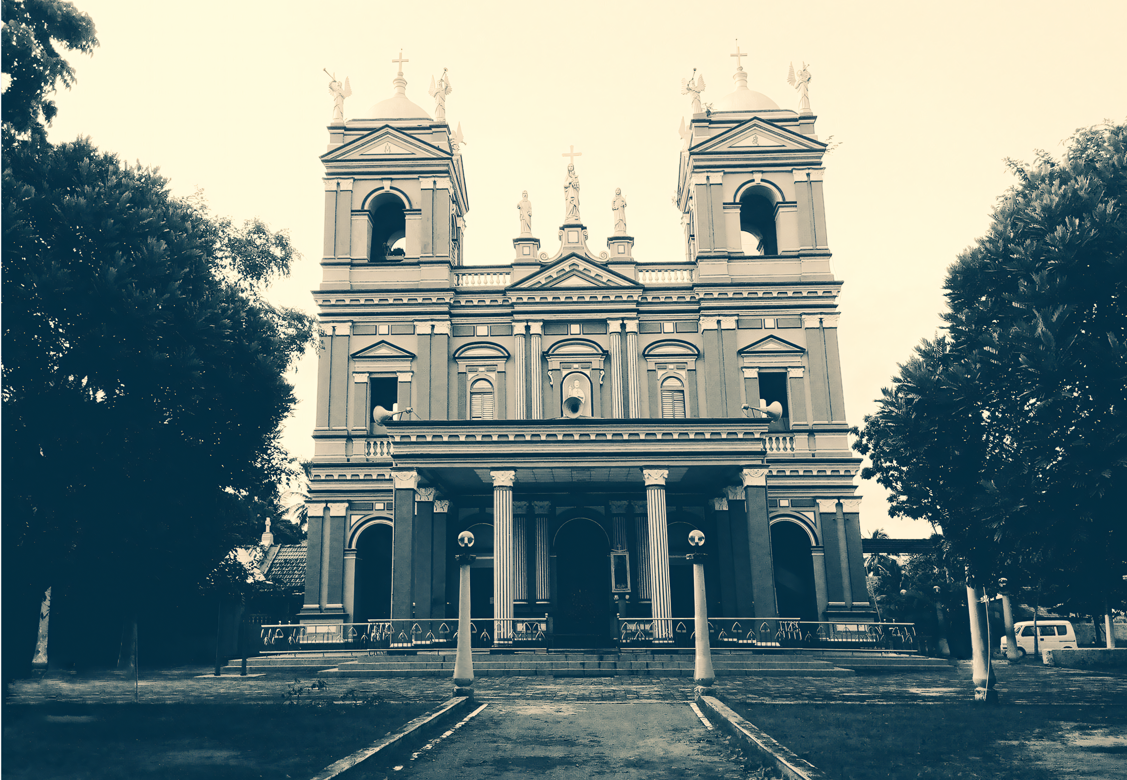
$
WELCOME
සාදරයෙන් පිළිගනිමු

Slide 2
6:15 PM

Slide 3
6:15 PM

Slide 4
6:10 PM
WELCOME
සාදරයෙන් පිළිගනිමු

Slide 5
7:10 AM
ශුද්ධවු කානික්ක දේව මාතා දෙව් මැදුර ‌
බෝලවලාන මීගමුව
OUR LADY OF PURIFICATION CHURCH
BOLAWALANA NEGOMBO

Slide 6
7:10 AM
සතියේ දිනයන්හි
දිව්‍ය පූජා පිළිවෙල
Week Days
Holy Mass Schedule

Slide 7
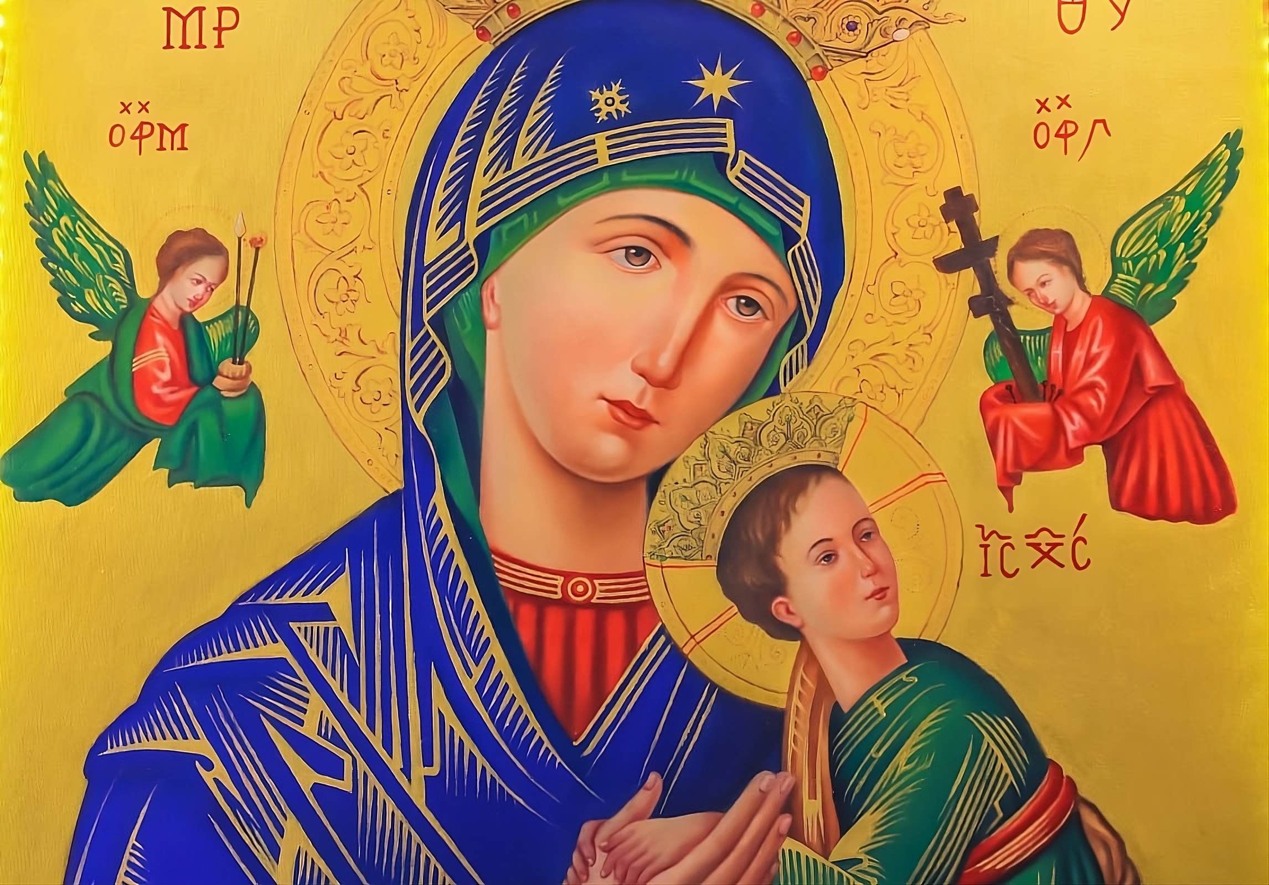
සෑම බදාදා දිනකම
Every Wednesday
7:10 AM
දිව්‍ය පුඡාව සහ සදාසරණ නුවානය
Holy Mass and Our Lady of Perpetual Help Novena
බදාදා උදෑසන 7.15 - Wednesday 7.15 AM
බදාදා සවස 6.30 - Wednesday 6.30 PM

Slide 8
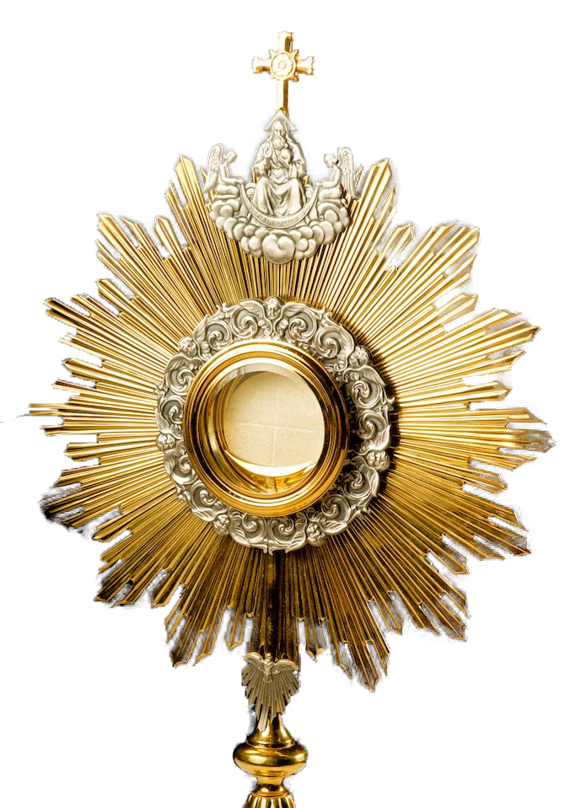
සෑම බදාදා දිනකම
Every Wednesday
7:10 AM
දිව්‍ය සත්ප්‍රසාද වහන්සේ වැඩම කර තැබීම
Rite of Eucharistic Exposition
සෑම බදාදා දිනකම උදෑසන 8.00 සිට 12.00 දක්වා
Every Wednesday from 8:00 AM to 12:00 PM

Slide 9
7:10 AM
සති අග දිනයන්හි ඉරුදින
දිව්‍ය පූජා පිළිවෙල
Weekends Days Sunday
Holy Mass Schedule

Slide 10
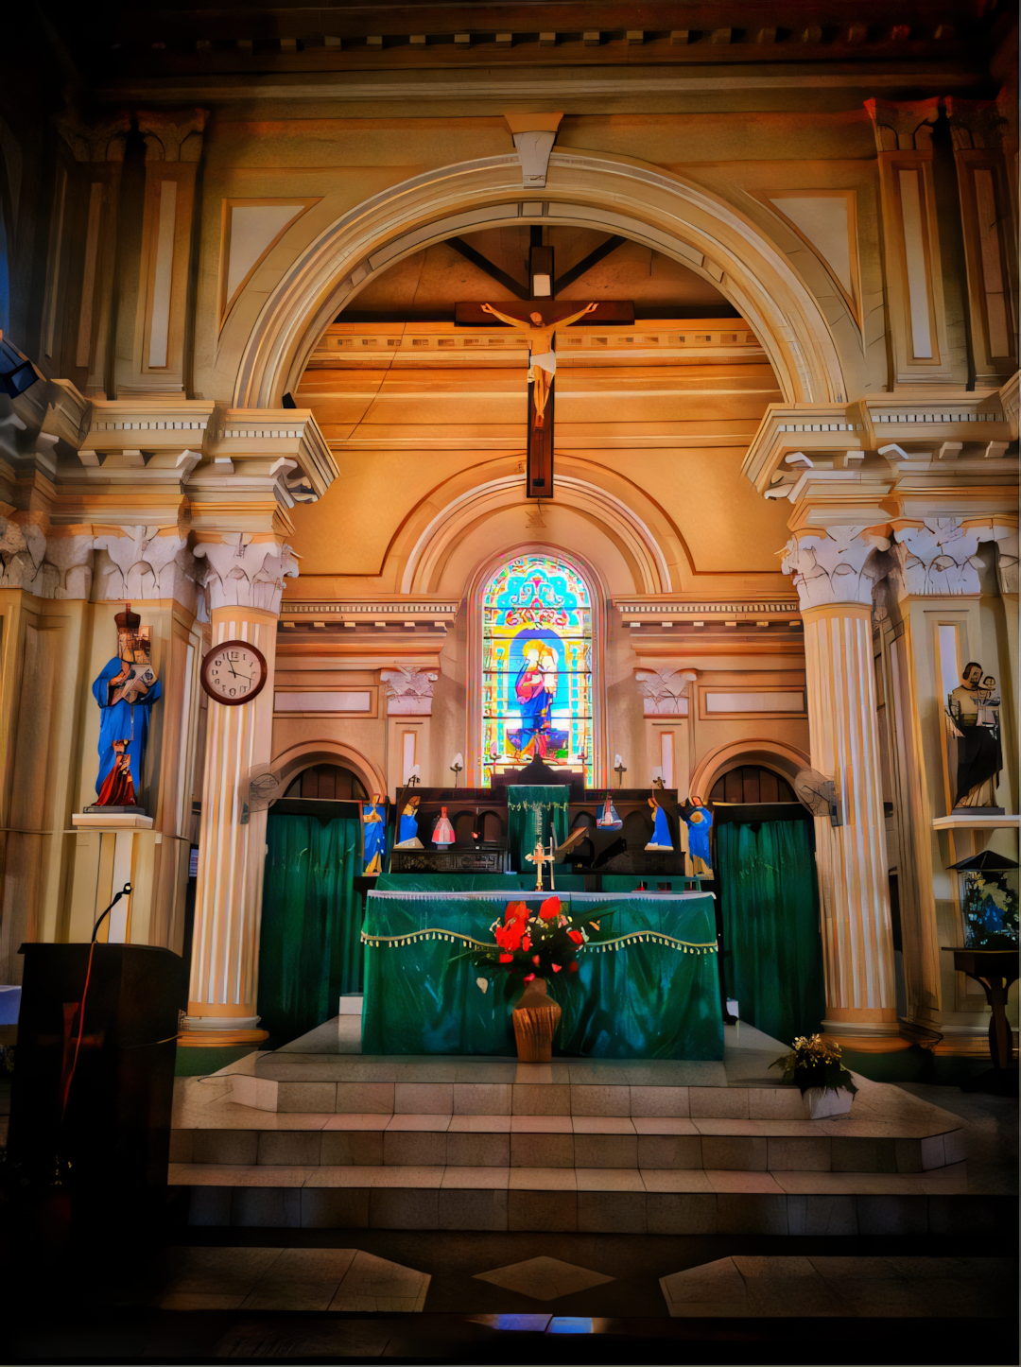

සෑම සෙනසුරාදා දිනකම
Every Saturday
7:10 AM
ඉරුදිනට වලංගු දිව්‍ය පූජාව
Valid Holy Mass for Sunday
සෙනසුරාදා සවස 6.00
Saturday 6.00 PM

Slide 11
සෑම ඉරුදිනකම
Every Sunday
7:10 AM
ඉරුදින උදෑසන දිව්‍ය පූජාව
Sunday Morning Holy Mass
ඉරිදා උදෑසන 6.00
Sunday 6.00 AM

Slide 12
සෑම ඉරුදිනකම
Every Sunday
7:10 AM
ඉරුදින දහම් පාසල් දිව්‍ය පූජාව
Sunday School Holy Mass
ඉරිදා උදෑසන 7.30
Sunday 7.30 AM

Slide 13
සෑම ඉරුදිනකම
Every Sunday
7:10 AM
ඉරුදින සවස දිව්‍ය පූජාව
Sunday Evening Holy Mass
ඉරිදා සවස 6.30
Sunday 6.30 PM

Slide 14
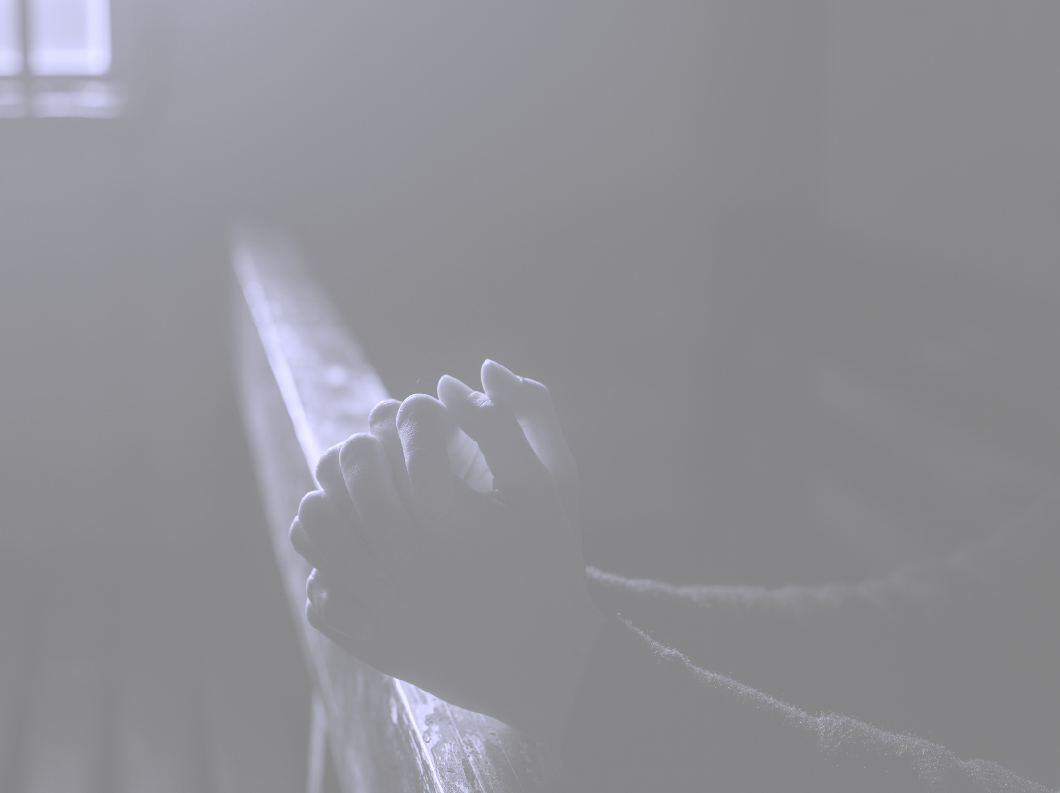
දෙවිඳුන් සමඟ කිතු සමිඳුන් පිදුනු යාගය හා එක්වන්නට සුදතුම් බලයෙන් දැහැන් ගතවෙමු.
Notes:
Welcome Message

Slide 15
දෙවිඳුන් සමඟ කිතු සමිඳුන් පිදුනු යාගය හා එක්වන්නට සුදතුම් බලයෙන් දැහැන් ගතවෙමු.
7:10 AM
Notes:
Welcome Message

Slide 16

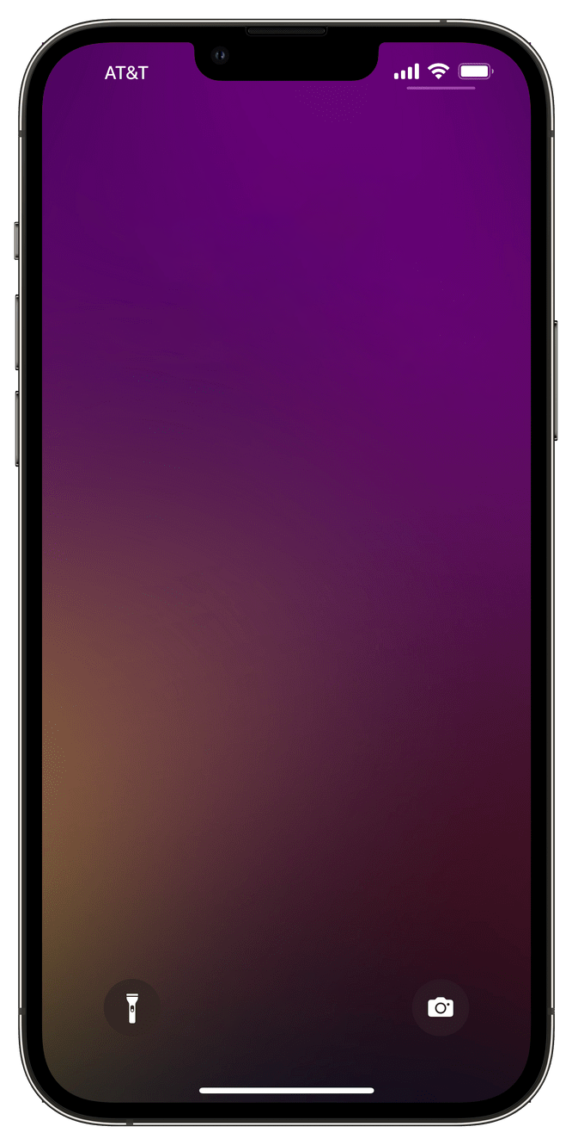




lreKdlr Tnf.a cx.u ÿrl:kh ksyËj ;nkak
7:10 AM
PLEASE PUT YOUR
MOBILE PHONE
ON SILENT
Notes:
Disable your phone message

Slide 17

2024 නොවැම්බර් 24
ඉරුදින දිව්‍ය පූජාව
සාමාන්‍ය සමයේ 34 සහ අවසාන ඉරුදින
ක්‍රිස්තු රාඡ මංගලෝත්සවය
(දෙවන වසර)
Notes:
The Holy Mass - Title

Slide 18
7:10 AM
2024 නොවැම්බර් 24
ඉරුදින දිව්‍ය පූජාව
සාමාන්‍ය සමයේ 34 සහ අවසාන ඉරුදින
ක්‍රිස්තු රාඡ මංගලෝත්සවය
(දෙවන වසර)
Notes:
The Holy Mass - Title

